Slide 1
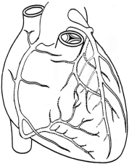
ЯРОСЛАВСКАЯ ОБЛАСТНАЯ
КЛИНИЧЕСКАЯ БОЛЬНИЦА.
КАБИНЕТ АНГИОГРАФИИ.
КОРОНАРОГРАФИЯ. Toshiba
Дата: 04.06.12
Ф.И.О: Смирнова Т.И.
Год рождения: 1954
Диагноз: ИБС
Отделение: 10 № 3813
Рентгенхирург Щербаков А.С.
Операционная м/С КАЗАНЦЕВА А.М.
Анестезиолог::. СМИРНОВА В.П.
М/с анестезист КАПРАЛОВА Е.А.
Рентгенлаборант: МЕЛЕКА Е.А.
Под м/анестезией:
новокаин
лидокаин
Пункция:
доступ | dex. | sin.
a. femoralis | х
a. axillaris
х
Установлен интродьюссер: 6F
х
По проводнику поэтапная катетеризация:
ЛКА ПКА
Гр. аорта ЛЖ Вн. Гр. Арт. Лев. ПкА
х
х
х
катетеры
 | ЛКА |  | ПКА |  |  | аорта
 | № | Д-тр F | № | Д-тр F |  | № | Д-тр F
Judkins | 4.5 | 5 | 4.0 | 5 | Pigtail
Amplatz
Контраст:
Ультравист 370 100 мл.
Омнипак 350 50 мл.
Визипак 320 мл.
х
Время R-скопии 1.8 мин.
Доза облучения 2.4 мЗв
Колба д. контраста | Диагност. проводник | Соединит. линия | Комплект Белья однор.
 | х |  | х

Slide 2
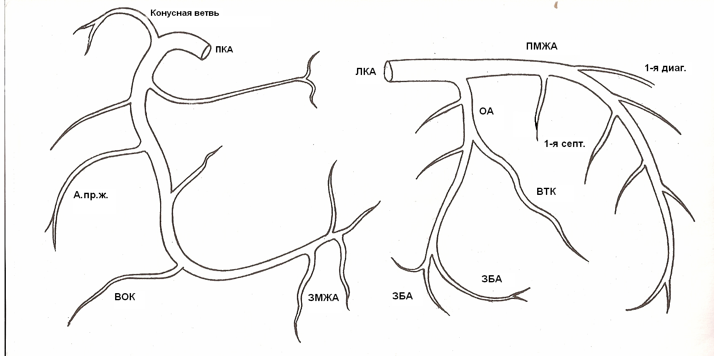
ЗАКЛЮЧЕНИЕ:
Тип коронарного кровотока: правый.
Характер патологического процесса в венечных артериях: атеросклероз
Ствол ЛКА: норма
Бассейн ПМЖА: стеноз на протяжении проксимального сегмента 80%, стеноз на протяжении среднего сегмента 85%. TIMI III.
Бассейн ОА: стеноз среднего сегмента 60%, стеноз ВТК проксимального сегмента 90%
Бассейн ПКА: стеноз среднего сегмента 65%, стеноз на протяжении дистального сегмента 90%, стеноз в зоне «креста» 95%, окклюзия в среднем сегменте ЗМЖА.
Наличие коллатерального кровотока: умеренная коллатераль из СП 2 в дистальный сегмент ЗМЖА.
Сократительная функция ЛЖ:
РЕКОМЕНДОВАНО:
-Постельный режим 24 часа.
-Контроль места пункции.
Врач:

